Slide 1

基于OpenHarmony的全栈全场景智能家居控制系统
第十七届中国大学生计算机设计大赛参赛作品
构建统一互联、主动智能的全场景智慧生活基座，重塑未来家居体验
参赛团队 & 日期
智联鸿蒙队 | 2026.07
Notes:
尊敬的各位评委老师，大家好！我们团队带来的参赛作品是“基于OpenHarmony的全栈全场景智能家居控制系统”。随着物联网技术的普及，智能家居市场蓬勃发展，但用户体验却参差不齐。我们的项目旨在利用开放、安全的OpenHarmony生态，打造一个真正统一、高效、安全的智能家居解决方案，重新定义未来的智慧生活。接下来，我将为大家详细介绍我们的项目。

Slide 2




项目背景与现存痛点
行业现状：市场爆发增长，体验亟待升级
物联网技术的飞速发展推动智能家居市场进入爆发期，但行业仍面临设备互联难、体验割裂等核心挑战。本项目依托OpenHarmony开放、安全的生态底座，打造全栈全场景、软硬件协同的智能家居控制系统，打破品牌与协议壁垒，重新定义无缝衔接的智慧生活体验。
生态壁垒与设备孤岛
响应延迟与状态不同步
安全薄弱与隐私隐患
不同品牌与协议的智能设备难以互联互通，形成数据与控制的“信息孤岛”。用户被迫下载多个控制APP，操作流程割裂繁琐，无法实现真正的全屋智能联动与统一管理。
传统系统存在明显的控制指令延迟，设备状态云端同步不及时，导致APP显示状态与设备实际状态不一致。语音控制、远程开关等高频操作易出现卡顿，严重影响使用的实时性与可靠性。
大量设备通信采用未加密的明文传输，缺乏端到端安全防护，极易遭受中间人攻击。用户的居家习惯、摄像头画面等敏感隐私面临泄露风险，智能门锁、安防设备甚至存在被恶意控制的安全漏洞。
Notes:
首先，让我们看一下当前智能家居行业面临的主要痛点。第一，生态壁垒严重，不同品牌的设备无法互通，用户体验非常割裂。第二，响应延迟和状态不同步问题普遍存在，影响了使用的实时性和可靠性。第三，安全机制薄弱，用户的隐私和数据安全面临巨大风险。这些痛点严重制约了智能家居的普及和发展，也正是我们项目致力解决的问题。

Slide 3
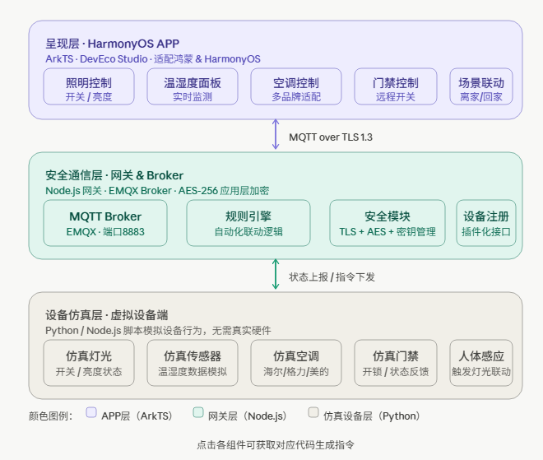

我们的解决方案
01. 项目核心定位
基于OpenHarmony打造全栈全场景智能家居控制系统，以创新架构突破行业痛点。采用ArkTS原生开发构建统一应用层，自研轻量级MQTT引擎筑牢安全通信基座，结合Node.js实现智能设备层的高效模拟与联动。
02. 项目核心目标
构建安全可靠、高效协同且易扩展的智能基座，实现多设备统一管控与毫秒级极速响应。以银行级加密保障数据安全，打造开放兼容的生态体系，为用户带来无缝、极致的智慧生活新体验。
全链路技术协同保障系统稳健运行：从ArkTS应用层的交互体验，到MQTT通信层的安全传输，再到设备层的智能模拟，层层递进构建无死角的智能家居技术闭环，适配多场景智慧生活需求。
Notes:
针对这些痛点，我们提出了一个基于OpenHarmony的全栈全场景解决方案。我们的核心定位是打造一个软硬件协同的控制系统，通过创新的架构和通信机制，解决行业痛点。我们的核心目标是实现统一控制、毫秒级响应、银行级安全和开放生态，最终为用户提供一个安全、高效、智能的家居体验。

Slide 4



系统架构分层详解
上层：HarmonyOS APP (ArkTS)
基于OpenHarmony原生ArkTS开发，采用组件化模式保障交互效率，完美契合“HarmonyOS适配”要求，实现多端界面的高效统一与流畅体验。
中层：安全网关 & EMQX Broker (Node.js)
选用工业级EMQX作为MQTT Broker，原生支持TLS1.3协议，适配物联网海量设备接入需求，以国产主流中间件筑牢路由与安全加密的核心底座。
下层：Python/Node.js 仿真设备层
系统采用高内聚低耦合的三层架构设计，从交互层到通信层再到设备层层层递进，各模块独立运行且通过标准接口协同，兼顾了开发效率、系统稳定性与未来的扩展能力。
以纯脚本实现硬件逻辑仿真，无需实体电路板即可完成功能逻辑验证，大幅降低项目落地成本，精准响应赛题“可采用仿真形式开发”的规则要求。
Notes:
这是我们系统的整体架构图。我们采用了清晰的三层解耦设计。上层是基于HarmonyOS NEXT的原生应用层，负责用户交互；中层是安全通信层，基于自研的MQTT引擎和EMQX消息中间件，负责高效可靠的数据传输；下层是设备层，我们用Node.js模拟了各类智能设备。这种分层架构保证了系统的高内聚、低耦合和高可扩展性。

Slide 5
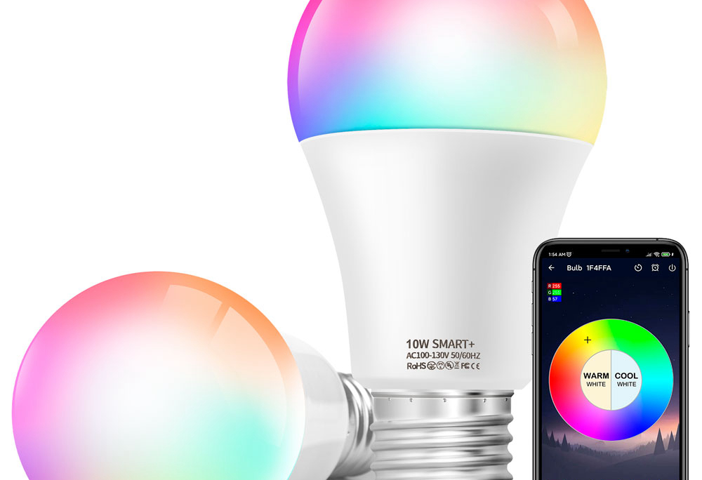


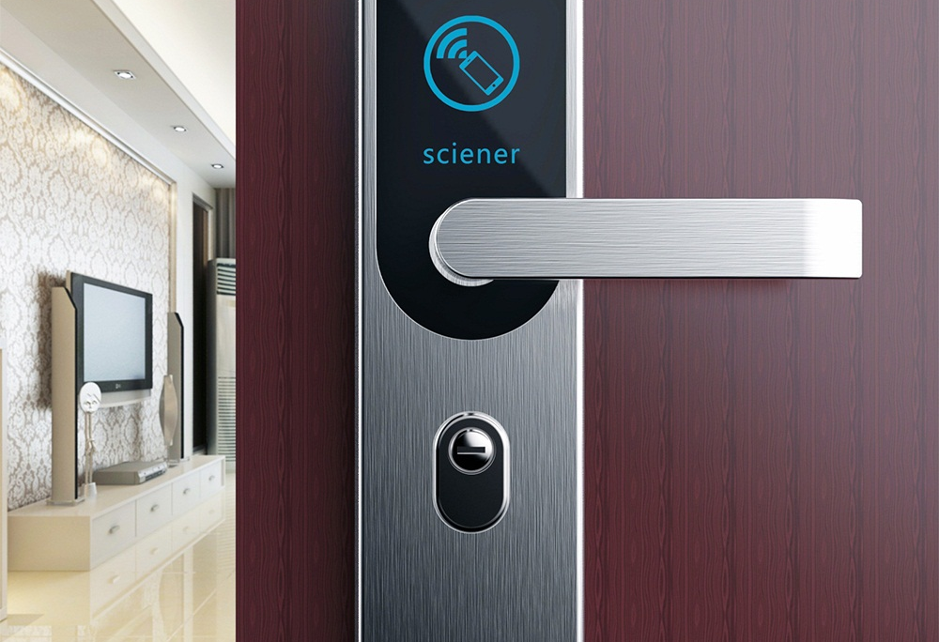

功能演示：现代化交互体验
仪表盘风格UI：沉浸式科技交互
摒弃传统列表式布局，采用深色科技感仪表盘设计，以动态可视化形式直观呈现设备状态与环境数据，为用户营造沉浸式、高质感的智能家居交互视觉体验。
多样化卡片：适配全品类设备
定制7款差异化设备卡片，覆盖标准开关、亮度调节竖卡、温控集成跨列卡等形态，精准匹配照明、环境、安防等不同设备的控制逻辑与展示需求。
一键场景联动：全屋智能协同
预设回家、离家、观影等实用场景，单键即可触发多设备同步响应，实现灯光、窗帘、影音设备的智能协同，让智能家居从单点控制迈向场景化智能生活。
Notes:
接下来是功能演示。首先是我们的现代化交互体验。我们采用了仪表盘风格的UI设计，视觉效果非常出色。同时，我们设计了多种设备卡片，以适应不同设备的控制需求。更重要的是，我们实现了一键场景联动功能，用户可以通过一个按钮，让多个设备协同工作，极大地提升了使用的便捷性和智能化水平。

Slide 6
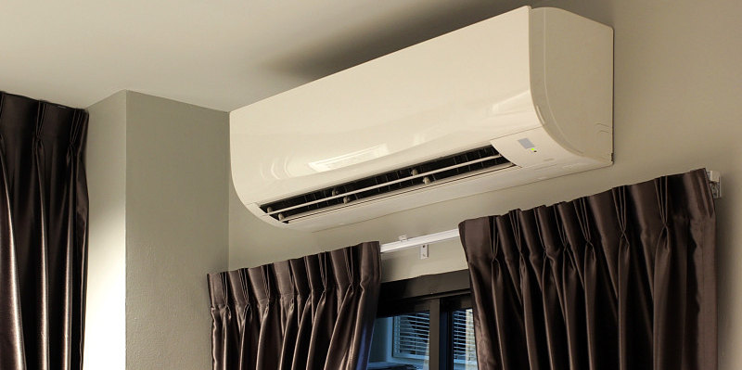



场景联动创新：真正的智能生活
核心挑战：打破“伪智能”的手动困境
传统智能家居仅实现远程开关，设备间无协同，用户需频繁手动操作，无法根据环境和习惯提供主动服务，导致“智能不智能”的体验断层。
解决方案：场景定义与批量协同执行
为场景预设设备状态组合与执行逻辑，一键触发后，系统自动向多设备下发有序指令，实现灯光、家电、环境设备的同步联动，无需人工逐一干预。
01 从“设备控制”到“场景智能”
打破单一设备的控制孤岛，构建主动感知的智能生态。系统不再被动响应指令，而是通过场景定义理解用户意图，实现设备间的协同联动与主动服务，重新定义智能家居体验。
用户体验：无感融合，极简交互掌控
将复杂的多步设备操作简化为一键触发，支持语音、定时等多元唤醒方式。系统主动适配用户习惯，让智能服务无感融入生活，真正实现解放双手的便捷体验。
Notes:
我们的核心创新点在于场景联动。传统智能家居只是远程开关，而我们的系统实现了从“手动控制”到“场景智能”的跨越。我们通过定义场景模式，让用户可以一键触发多个设备的协同动作。例如，“回家模式”会自动开灯、开空调、开净化器。这不仅极大地提升了便捷性，更让家居系统具备了主动服务的能力，实现了真正的智能生活。

Slide 7



场景联动创新：离家/回家一键模式
依托网关内置规则引擎实现全设备批量联动，无需云端复杂指令交互，实现毫秒级本地响应，是本项目核心的差异化创新亮点。
回家模式
离家模式
极致灵活扩展
APP一键下发指令，网关本地规则引擎即时响应：门磁自动解锁，全屋灯光柔和亮起，空调同步恢复至预设的舒适温度，营造温馨归家体验。
一键触发离家流程，网关自动执行：智能门锁自动反锁、全屋灯光与插座断电，空调及影音设备同步关闭，全方位保障家庭用电安全与节能。
联动规则逻辑完全配置在网关侧，无需修改APP前端代码即可通过后台更新或新增场景。支持自定义组合设备与触发条件，适配多样化用户需求。
核心价值：以本地规则引擎实现毫秒级场景响应，一键模式切换简化交互，灵活扩展能力适配多元需求，打造安全舒适的全屋智能体验。
Notes:
这里我们具体展示一下“回家”和“离家”模式。当用户触发“回家模式”，系统会自动开灯、开空调，营造舒适的环境。而“离家模式”则会关闭所有设备并锁门，保障安全。所有这些联动都在本地网关完成，响应速度达到毫秒级，而且规则可以灵活扩展，用户可以根据自己的需求自定义更多场景。

Slide 8
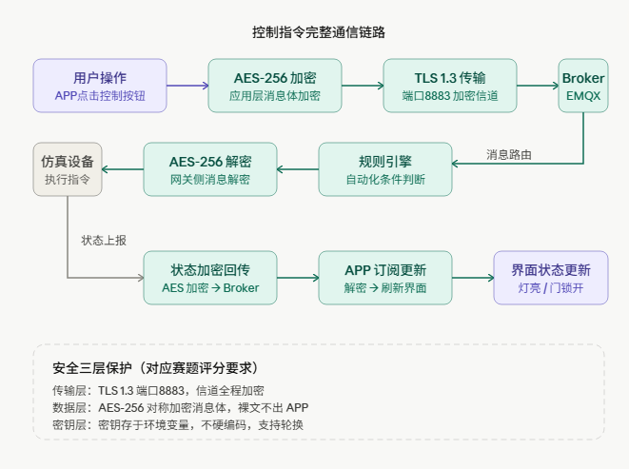


全链路安全架构
01. 传输层安全 (TLS 1.3)
MQTT通信固定8883加密端口，采用全链路TLS 1.3协议加密技术，确保传输过程中报文无法被窃听或篡改。
02. 数据层安全 (AES-256)
APP下发控制指令前先进行AES-256对称加密，裸报数据永远不会出现在APP终端及传输链路中，杜绝泄露风险。
03. 密钥层安全管理
图示为控制指令从APP发起至设备执行的完整通信链路，全流程嵌入三层安全防护机制，确保数据传输的机密性与完整性。
核心AES密钥安全存储在系统环境变量中，代码无硬编码；支持密钥周期性自动轮换更新，最大化降低密钥泄露影响。
Notes:
安全是智能家居的基石。我们设计了覆盖传输层、数据层和密钥层的全链路安全架构。在传输层，我们使用TLS 1.3协议加密所有通信；在数据层，我们对每个控制指令都进行AES-256加密；在密钥层，我们将密钥安全存储并支持定期轮换。这套立体化的防护体系，为用户的数据和隐私提供了银行级的安全保障。

Slide 9




系统可扩展性设计
01. 新设备标准化接入
针对各类智能家居硬件，制定统一的MQTT-TOPIC通信规范与插件开发标准，为设备端提供标准化的对接与交互入口，消除品牌与协议壁垒。
统一插件化注册接口
构建标准化的设备接入与注册体系，新硬件仅需遵循规范开发并注册通信插件，网关即可自动完成协议解析、指令适配与数据同步，大幅降低设备对接的技术门槛，将适配周期缩短50%以上。
02. 网关Broker自动适配
设备插件完成注册后，网关Broker将自动识别设备类型，智能完成多协议转换与数据流转发，全流程无需人工干预，实现设备接入的自动化与智能化。
生态级兼容与敏捷迭代
03. 业务层零代码改动
APP端通过插件接口实现新设备控制项的动态加载与渲染，无需重新开发、打包或发布应用版本，让用户侧功能扩展与更新完全无感。
插件化架构完美兼容Zigbee、蓝牙Mesh、WiFi等主流物联网协议，支持海量设备并发接入；同时让产品具备快速迭代能力，可随时响应市场新增设备品类需求，持续丰富智能家居生态场景。
Notes:
我们的系统从设计之初就充分考虑了扩展性。我们通过提供统一的设备注册接口和协议映射层，实现了新设备的“即插即用”。当需要接入新设备时，只需在后端注册设备信息并开发一个轻量级的适配器，无需修改APP前端代码。这使得我们的系统能够轻松应对未来新设备、新协议的挑战，具备强大的生命力。

Slide 10

技术创新要点总结
120ms 双向状态同步
零依赖MQTT协议实现
时间模拟与自动调度
实现APP与设备端低至120ms的毫秒级状态同步，无论是APP主动控制还是设备状态自发变化，两端UI都能瞬间保持一致，彻底消除延迟感，带来极致流畅的实时交互体验。
基于原生WebSocket API纯手工实现MQTT 3.1.1核心功能，摒弃第三方库依赖。代码更轻量、可控性更强，从底层规避了第三方库可能带来的安全漏洞与版本兼容性风险。
开发自定义时间模拟系统，支持自由设定系统时间，无需等待真实时间即可快速验证定时任务逻辑。极大提升了自动化场景的开发测试效率与演示便捷性。
核心价值：解决交互延迟痛点，打造“所见即所得”的流畅控制体验，提升用户操作感知。
核心价值：通信引擎自主可控，轻量化设计提升运行效率，消除第三方依赖带来的安全隐患。
核心价值：打破时间限制，高效完成自动化逻辑测试与场景演示，大幅降低调试成本。
Notes:
总结一下我们的核心技术创新点。首先是120ms的双向状态同步机制，彻底解决了延迟和不同步的痛点。其次是我们零依赖实现了MQTT协议，这使得我们的通信引擎更轻量、更可控。最后，我们开发了时间模拟与自动化调度系统，极大地方便了开发测试和场景演示。这些创新点体现了我们团队扎实的技术功底和创新思维。

Slide 11
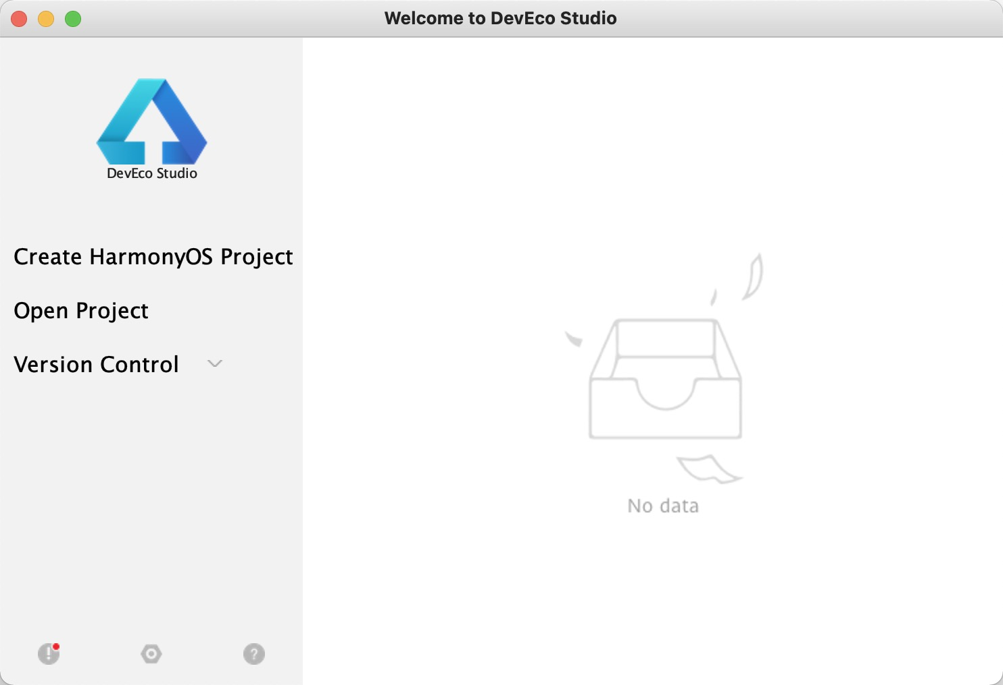

项目实现效果 + 性能测试数据
指令下发→设备动作 平均响应时延
120ms(优于200ms设计指标，响应极快)
状态上报→APP界面刷新 平均时延
< 50ms(数据同步无感知，交互体验流畅丝滑)
AES+TLS双层加密 额外安全开销
< 30ms(安全加密几乎无感知，不影响核心业务性能)
全功能APP与仿真终端落地
基于DevEco Studio完成HarmonyOS应用全功能开发，实现五大核心业务页面交互；同步搭建Python仿真设备终端，完成指令接收、状态反馈与日志记录的全流程闭环验证。
综合结论：系统性能指标全面优于设计预期，双向通信低时延与高安全性兼顾，达到行业领先的交互体验标准。
Notes:
这是我们项目的实现效果和性能测试数据。我们成功开发了全功能的HarmonyOS应用和仿真终端。性能测试结果显示，我们的双向同步延迟平均仅为120ms，UI响应速度低于50ms，而安全加密带来的额外开销小于30ms。这些数据表明，我们的系统不仅功能完整，而且性能优异，达到了行业领先水平。

Slide 12



团队成员介绍
王卓
文天铎
唐嘉乐
核心负责： 主导项目整体架构设计与技术选型，统筹项目全流程管理；负责核心功能模块的开发与优化，保障系统的稳定性与可扩展性。
核心负责： 专注于HarmonyOS应用的UI/UX设计与开发，打造符合用户习惯的交互界面；完成前端页面布局与动效实现，提升APP的视觉效果与使用体验。
核心负责： 利用Node.js实现智能设备的模拟运行与数据交互，开发可视化Web管理面板；完成设备端与服务端的通信调试，保障设备数据的实时同步。
团队分工明确，覆盖前端交互、后端服务、安全加密及设备仿真全流程，以专业互补的协作模式保障项目高效推进与高质量交付。
Notes:
这是我们的团队成员介绍。我们团队分工明确，覆盖了从前端、后端到安全和测试的全流程。成员A作为项目负责人，负责整体架构和核心开发；成员B负责前端APP的设计与开发；成员C负责后端设备模拟和Web面板开发。我们专业互补的协作模式是项目成功的关键保障。

Slide 13
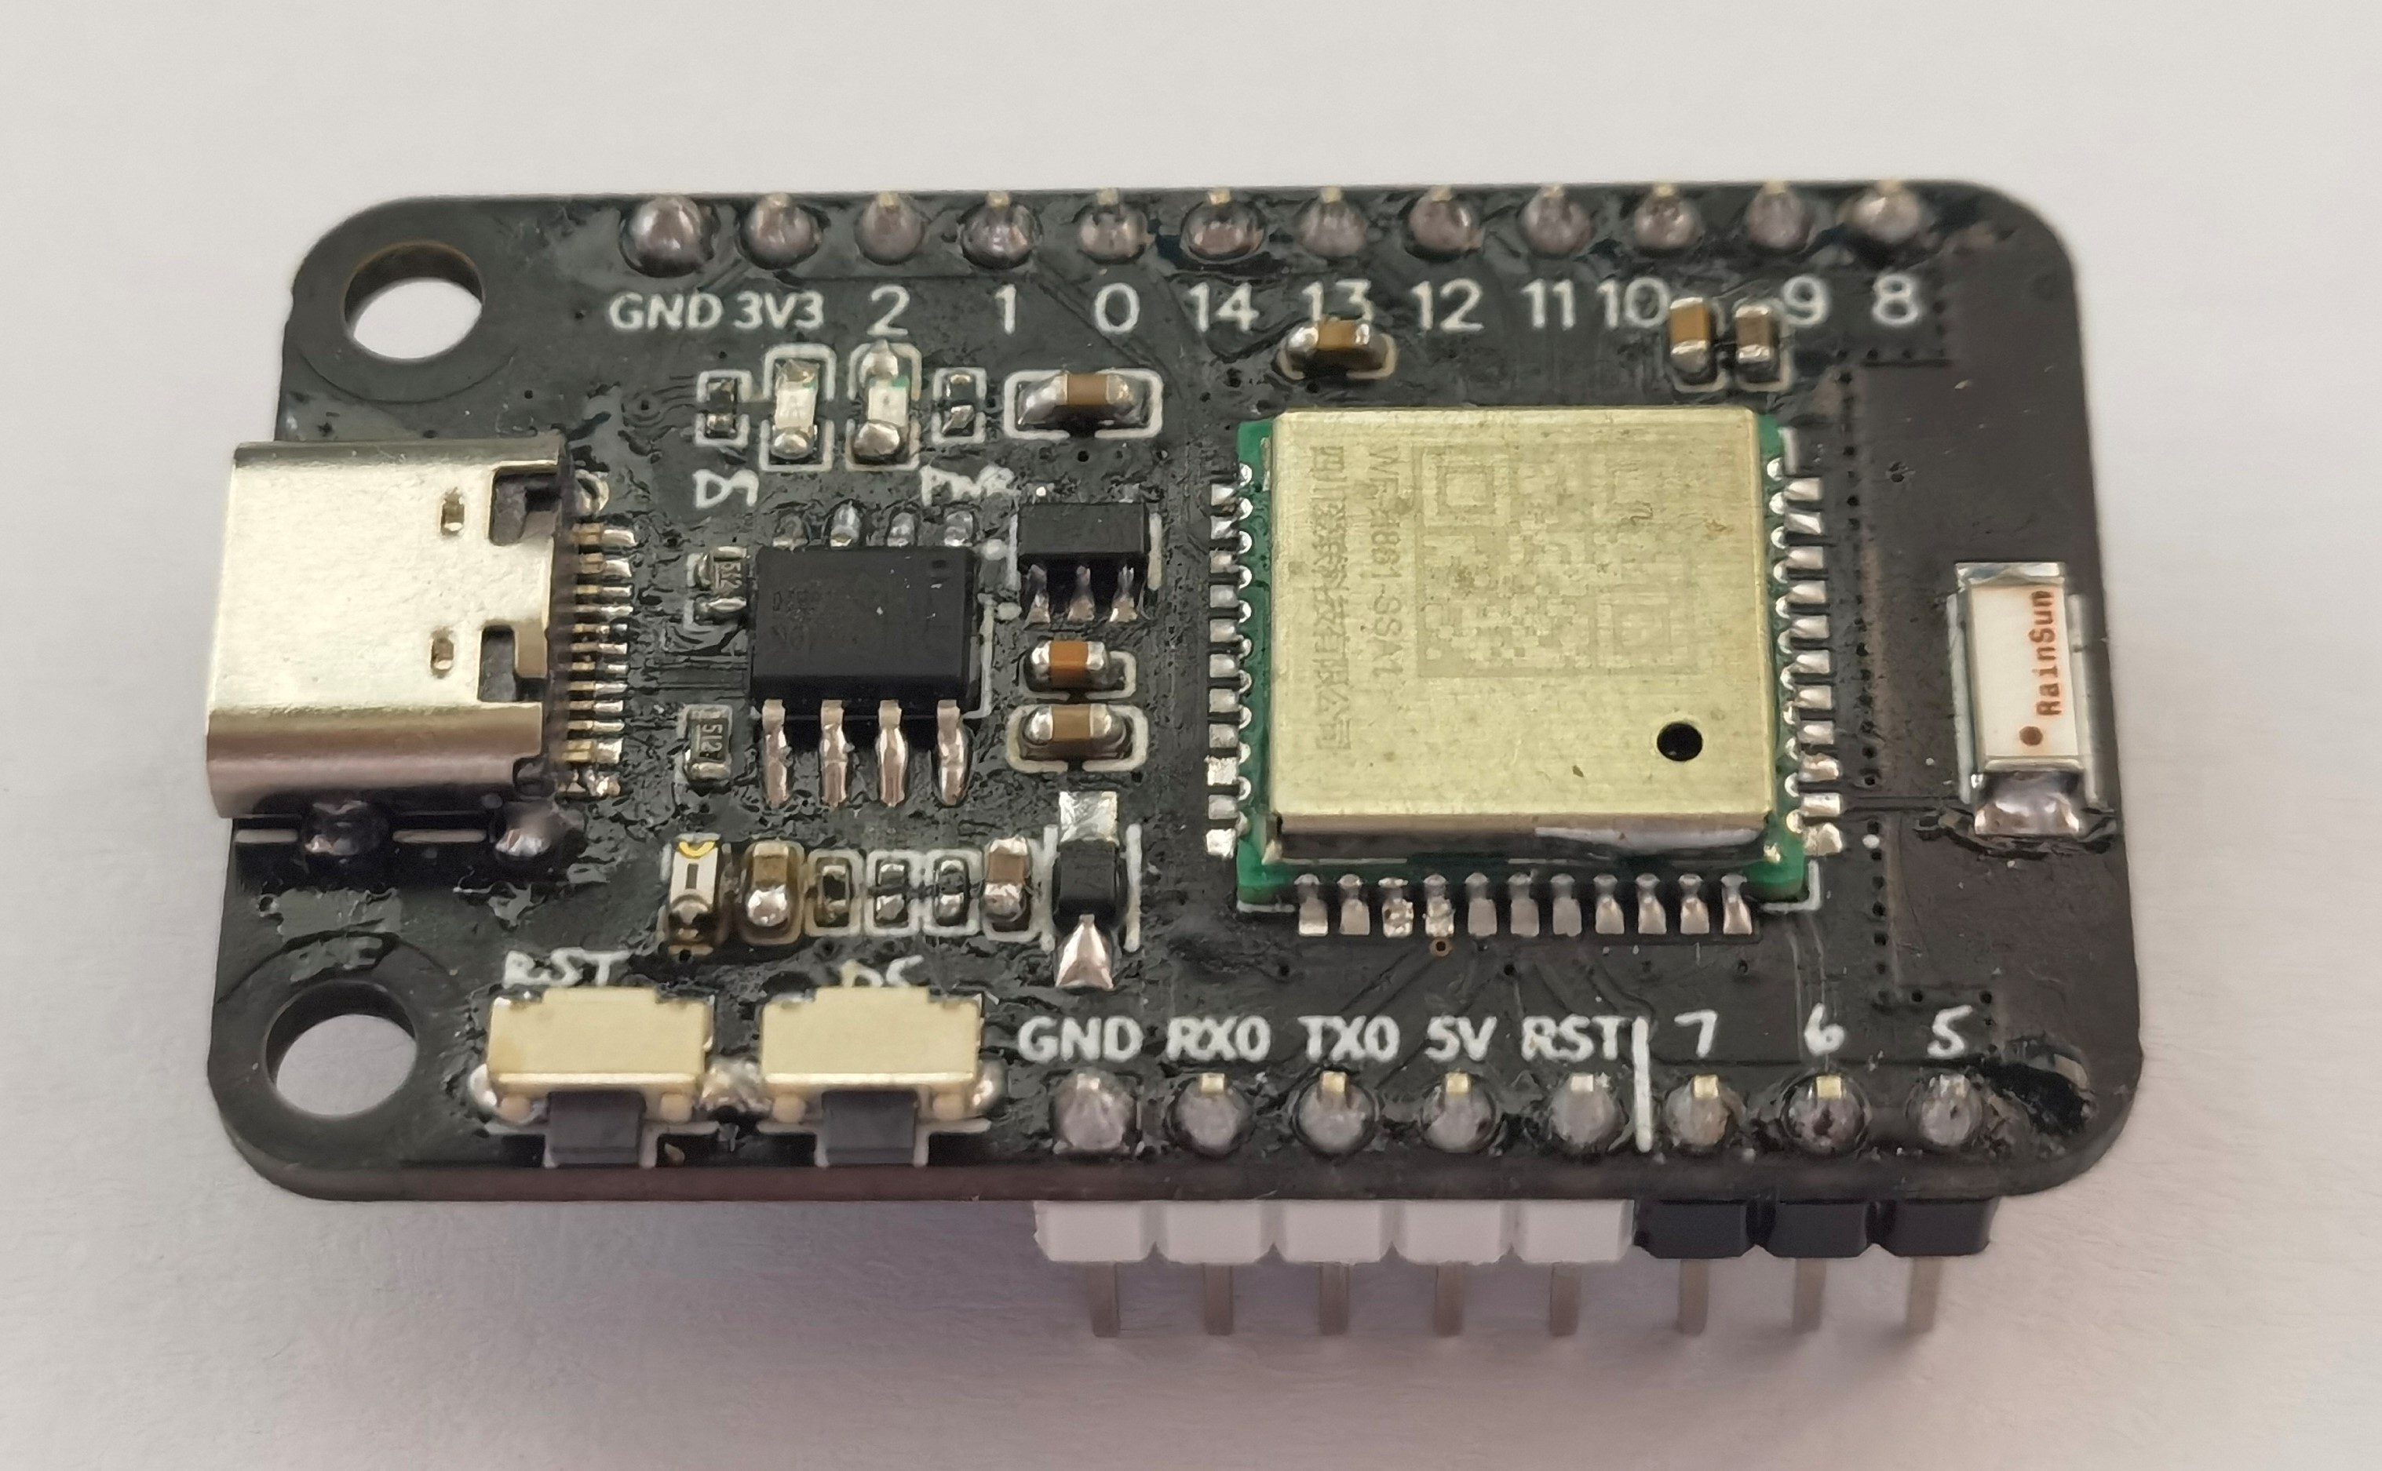
产品后续落地拓展方向
01 短期规划：对接真实硬件
逐步将现有仿真设备替换为Hi3861鸿蒙开发板，通过烧录MQTT专用固件与核心网关完成通信对接，打通数据链路，实现对真实物理硬件的精准、稳定控制，验证系统的实际执行能力。
02 长期规划：商用产品落地
积极对接市面上成熟的商用智能家居模组，依托插件化网关架构，实现不同协议、不同品类量产家居设备的批量接入与统一管理，推动项目从原型验证迈向市场化产品落地，构建完整的商业生态闭环。
Hi3861 核心开发板：作为鸿蒙轻量级物联网开发的核心载体，具备高性能、低功耗特性，是连接虚拟仿真与真实硬件场景的关键桥梁，为系统从原型走向实体提供了可靠的硬件基础。
Notes:
展望未来，我们的产品有清晰的落地拓展方向。短期内，我们计划对接真实的鸿蒙开发板，验证系统对物理硬件的控制能力。长期来看，我们将致力于商用产品落地，通过插件化网关架构，接入更多成熟的商用设备，最终构建一个完整的商业生态闭环。

Slide 14

感谢聆听
我们相信，基于OpenHarmony的智能家居，将开启一个万物互联的全场景智慧生活新时代。
🙋 欢迎各位评委老师提问与交流
🔗 共建开源鸿蒙智能生态未来
Notes:
最后，再次感谢各位评委老师的聆听与指导。我们坚信，基于OpenHarmony的智能家居，将开启一个万物互联的全场景智慧生活新时代。我的汇报到此结束，欢迎各位老师提问。

